Slide 1




Logic
메인 화면
설치 초기
메인 화면
권한 허용 앱 선택
영상 재생 화면
설정 화면
설정 화면
개별 비디오
갤러리
메모장
개별 음성 녹음
브러시
설정 화면
설정 화면
설정 모음

Slide 2







화면 제목
초기 화면
화면 경로
설치 초기
화면 설명
1
1
페이스북 앱에 대한 권한 설정
2
권한 허, 불허 선택
2
3
설정 화면으로 이동
3

Slide 3



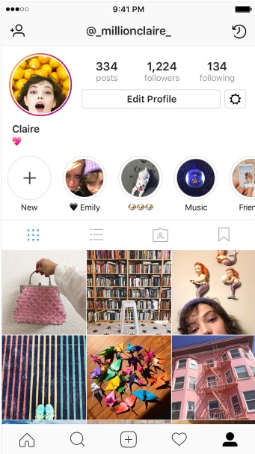

화면 제목
메인 화면
화면 경로
메인 화면
화면 설명
3
4
5
1
직전 까지 녹화하던 영상 출력
2
실시간 되돌리기, 저장 가능
1
3
갤러리로 이동
4
브러시 설정으로 이동
5
전체 설정 화면으로 이동
2

Slide 4

화면 제목
영상 재생
화면 경로
메인 화면 -> 영상재생
화면 설명
1
메인 화면을 위로 올림
2
영상에 대한 텍스트 입력 가능하게 됨
3
브러시 사용 가능
1
2
3

Slide 5




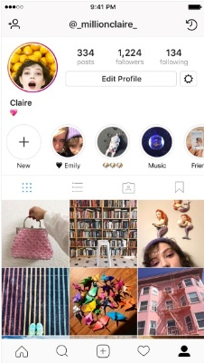



화면 제목
갤러리
화면 경로
메인 화면 -> 갤러리
화면 설명
1
1
갤러리 설정 팝업(?)이 나옴
2
영상에서 녹화된 앱 목록
2
3
개별 영상 파일 화면으로 이동
4
갤러리로 이동
4
녹음 갤러리로 이동
3
4
4

Slide 6


화면 제목
개별 비디오, 녹음
화면 경로
메인 화면 -> 갤러리 -> 개별 저장파일
화면 설명
1
2
1
저장된 영상 재생
메모장
2
영상에 대한 코멘트 작성
3
영상내 편집된 부분은 핀으로 표시
4
저장된 영상 내부에 텍스트 작성
5
저장된 영상 내부에 브러시 작업
6
저장된 영상을 확대 녹화
3
4
5
6

Slide 7
화면 제목
메모장
화면 경로
갤러리 -> 개별 저장 파일 -> 메모장
화면 설명
1
개별 영상에서 메모장 누르면 확대
1
메모장
2
영상에 대한 코멘트 작성
2
3
텍스트 색상 조절
4
텍스트 크기 조절
5
폰트 선택
3
가
4
가
5
폰트

Slide 8







화면 제목
브러시
화면 경로
메인 화면-> 브러시
화면 설명
]
브러시
1
브러시가 남아있을 시간 선택
2
텍스트에 대한 세부 선택
3
브러시 색상 조절
1
4
브러시 굵기 조절
가
가
폰트
5
브러시 투명도 조절
2
3
4
5

Slide 9







화면 제목
설정 화면
화면 경로
메인 화면 -> 설정 모음
화면 설명
1
]
설정
1
앱 전체에 대한 설정
2
2
권한 허용된 앱 선택 및 편집
3
영상 녹화 시간 선택
3
4
영상 화질 선택
5
배터리 잔량에 따른 on/off 선택
4
5

Slide 10


화면 제목
녹화 중
화면 경로
사이드 바 -> 녹화 중
화면 설명
2
1
1
바를 없에거나 이동시킬 수 있음
3
2
간단한 사용 및 설정이 가능함
3
영상 녹화 모드

Slide 11

화면 제목
녹음 중
화면 경로
사이드 바 -> 녹음 중
화면 설명
1
2
1
녹화 모드와는 다른 기능이 있음
2
녹음 시간 해제 가능
3
녹음 모드
3

